Slide 1
Semantisatieverhaal:
In Engeland heb je toch zo’n grappige wedstrijd! Het heet “The World Worm-Charming Championships” dat betekent zoiets als De wereldkampioenschappen wormen zoeken. Iedereen die geboeid is door wormen kan meedoen. Iedereen die dit interessant of spannend vindt, kan meedoen. Het spel gaat zo: Met 3 personen vorm je een team en moet je in 15 minuten zoveel mogelijk wormen uit de grond halen. Er is één vierkante meter beschikbaar per team. Er is één vierkante meter grond om te gebruiken. Het is een vierkant. Dus geen ovaal (zo’n vorm van een ei) of cirkel. Je hoopt natuurlijk dat er veel wormen voorkomen , dat er veel wormen zijn, in het stukje grond dat je hebt gekregen. Alle gevonden wormen worden geordend. Ze worden ingedeeld, in een bepaalde volgorde gezet. Zo worden ze in kaart gebracht. In kaart brengen betekent iets goed bekijken en voor iedereen duidelijk opschrijven wat je hebt ontdekt. Mensen die veel in de tuin werken hebben natuurlijk ervaring. Ze hebben kennis die ze hebben gekregen door iets veel te doen. Je herkent zo’n iemand meteen. Iets of iemand herkennen betekent iets of iemand zien en weten wat of wie het is. Dan denk je bijvoorbeeld “heej die ken ik, dat is Joost!” Dat is herkennen. Iemand met ervaring herken je tijdens de wedstrijd aan dat hij fanatiek met zijn schep bezig is. Hij maakt diepe groeven in het gras. Een groef is een diepe lijn. Na 15 minuten zoeken wordt het aantal wormen dat gevonden is per team vergeleken. Er wordt gekeken naar wat hetzelfde en wat anders is. Het team met de meeste wormen heeft gewonnen. Ik heb deze wedstrijd in Nederland nog niet gezien. Maar als het ook in Nederland komt, wie wil er dan met mij een team vormen?
A
Notes:
geboeid zijn door = iets interessant of spannend vinden
in kaart brengen = iets goed bekijken en voor iedereen duidelijk opschrijven wat je hebt ontdekt
iets of iemand herkennen = iets of iemand zien en weten wat of wie het is
de ervaring = de kennis die je krijgt door iets veel te doen
vergelijken = kijken naar wat hetzelfde en wat anders is (tussen twee dingen of personen)
ordenen = indelen, in een bepaalde volgorde zetten
beschikbaar = het is er om te gebruiken als je het nodig hebt
voorkomen = er zijn
ovaal = in de vorm van een ei
de groef = de diepe lijn

Slide 2
Gerarda Das
Marjan ter Harmsel
Mandy Routledge
Francis Vrielink
Week 12 – 22 maart 2022
Niveau A

Slide 3
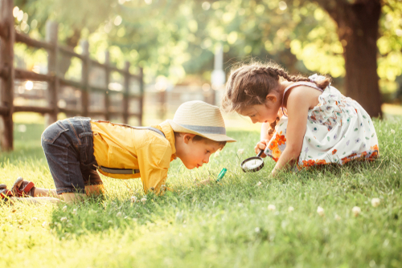
geboeid zijn door

Slide 4
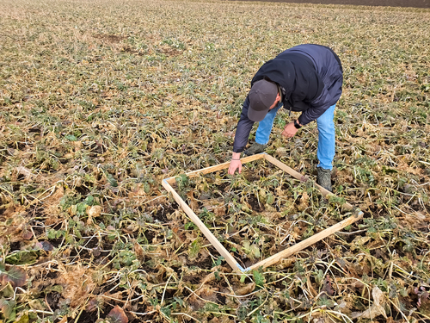
beschikbaar

Slide 5
ovaal

Slide 6
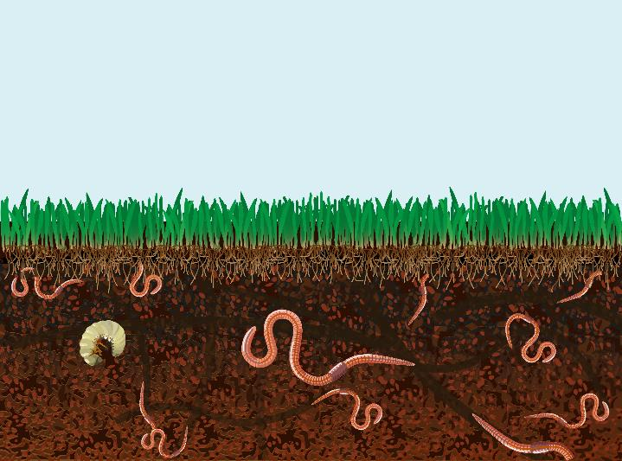
voorkomen

Slide 7
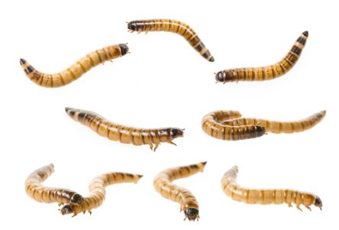
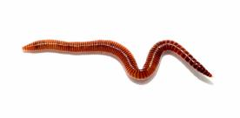
ordenen

Slide 8
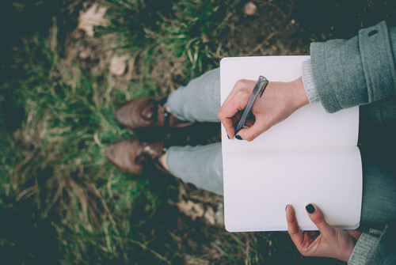
in kaart brengen

Slide 9
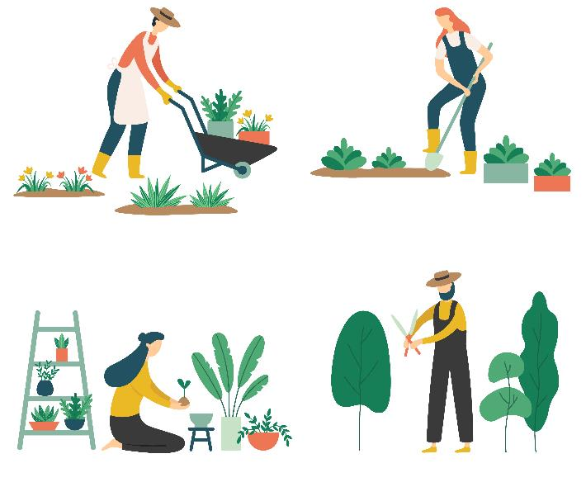
de ervaring

Slide 10
iets of iemand herkennen
https://www.thetravel.com/20-of-the-worlds-most-bizarre-competitions/?msclkid=7e7d39d9a9b911ec8fec57173d731e06

Slide 11
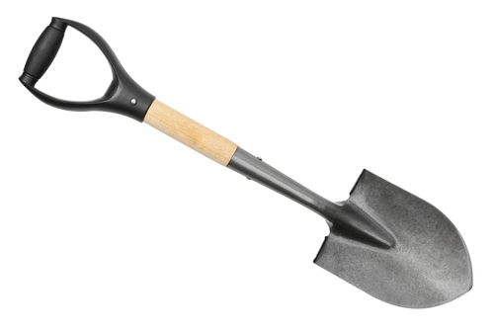
de groef

Slide 12
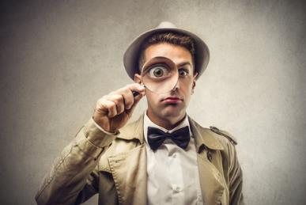
vergelijken

Slide 13
Op de woordmuur:

Slide 14
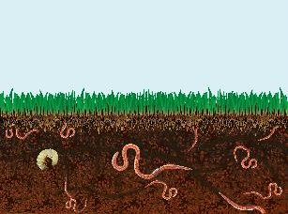
voorkomen
ontbreken
= er zijn
In dit stuk grond komen veel wormen voor.
= er niet zijn
In dit stuk grond ontbreken de wormen.

Slide 15
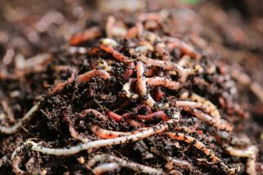
ordenen
husselen
= in een bepaalde volgorde zetten
Alle gevonden wormen werden geordend.
= door elkaar mengen
In de grond zijn alle wormen gehusseld.

Slide 16
beschikbaar
in gebruik
= wat je kunt krijgen of gebruiken
Er is een stuk grond beschikbaar voor elk team.
= wat gebruikt wordt
Tijdens de wedstrijd was elk plekje in gebruik.

Slide 17
ovaal
rond
= in de vorm van een ei
Je kreeg een vierkant stuk grond. Geen ovaal…
= in de vorm van een cirkel
… en ook geen rond stuk.

Slide 18
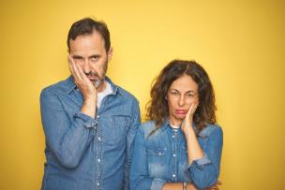
geboeid zijn
geen interesse
door
hebben voor
= iets interessant of spannend vinden
Iedereen die geboeid is door wormen kan meedoen met de wedstrijd.
= iets niet boeiend vinden
Zij hebben geen interesse voor wormen, dus zij doen niet mee.

Slide 19
Als je goed kijkt en nadenkt over wat je ziet, kun je iemand of iets herkennen.
Het is mijn buurman!!
Het is een tuinman.
Ik zie een man met een baard.
Hij is aan het graven.
herkennen
nadenken
= iets of iemand zien en weten wat of wie het is
kijken

Slide 20
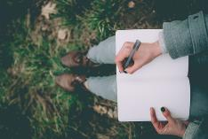
de data
= de informatie
in kaart brengen
= iets goed bekijken en voor iedereen duidelijk opschrijven wat je hebt ontdekt
het overzicht
observeren
= iets goed bekijken

Slide 21
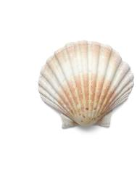
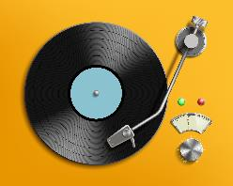
de groef
= de diepe lijn

Slide 22
de ervaring = de kennis die je krijgt door iets vaak te doen
Hij tuiniert vaak. Daardoor heeft hij ervaring met het vinden van wormen.

Slide 23
vergelijken = kijken naar wat hetzelfde en wat anders is (bij twee dingen of personen)
Het aantal wormen per team werd vergeleken.

